Slide 1
Современная архитектура

Slide 2
Башня Трампа - это современный небоскреб, недавно построенный в центре Чикаго. Изначально Дональд Трамп мечтал сделать чикагскую башню самым высоким зданием мира. Однако теракт 11 сентября 2001 года сломал планы магната. Было решено существенно сократить высоту небоскреба, дабы не стать мишенью возможных террористических атак. В итоге вместо 150 запланированных этажей осталось лишь 96. Именно тогда дизайн исполина претерпел большие изменения.

Slide 3
Гордая и независимая статуя Свободы помпезно возвышается на одноименном острове близ Нью-Йорка. Для американцев монумент больше чем памятник, это символ государственности, демократии, а еще предмет обожания. Статуя изображается на открытках, плакатах, сувенирах.

Slide 4
Для большинства туристов, приезжающих во Францию, обязательным пунктом в череде достопримечательностей является Эйфелева башня. Сами же французы далеко неоднозначно относятся к трехсотметровой каланче и не всегда разделяют восторги иностранцев.

Slide 5
Потрясающее здание возводится в столице Объединенных Арабских Эмиратов, Абу-Даби. Этот небоскреб замахнулся на лавры Пизанской башни. Как всегда эмиратцы хотят удивить мир, создав сооружение, которому нет равных в мире. Этот проект носит название Ворота Столицы, но журналисты уже нарекли высотку Кривой Башней. Почему? Все просто - это сооружение отклонится от вертикальной оси на 18 градусов. А знаменитая падающая башня в Пизе имеет наклон всего около 4 градусов!

Slide 6
Централ Плаза - третий по высоте небоскреб Гонконга. Всего строительство продолжалось 44 месяца. Необычность конструкции Централ Плаза в том, что оно в плане представляет собой треугольник. Сделано это для того, чтобы успешно противостоять воздействию ураганных ветров, характерных для данной местности. Еще одна необычность состоит в том, что небоскреб стоит на бывшем дне морском.

Slide 7
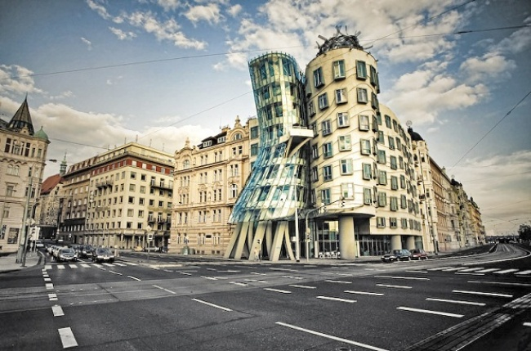
Самые оригинальные здания, созданные за несколько последних десятилетий.
Танцующий дом (Прага, Чехия, архитектор Фрэнк Гери)

Slide 8
Библиотека Луи Нюсера (Ницца, Франция, архитекторы Ив Байяр и Франсис Шапю)

Slide 9
Штаб-квартира Центрального телевидения КНР (Пекин, Китай)

Slide 10
Кривой домик (Сопот, Польша, архитектор Яцек Карновски)

